Slide 1
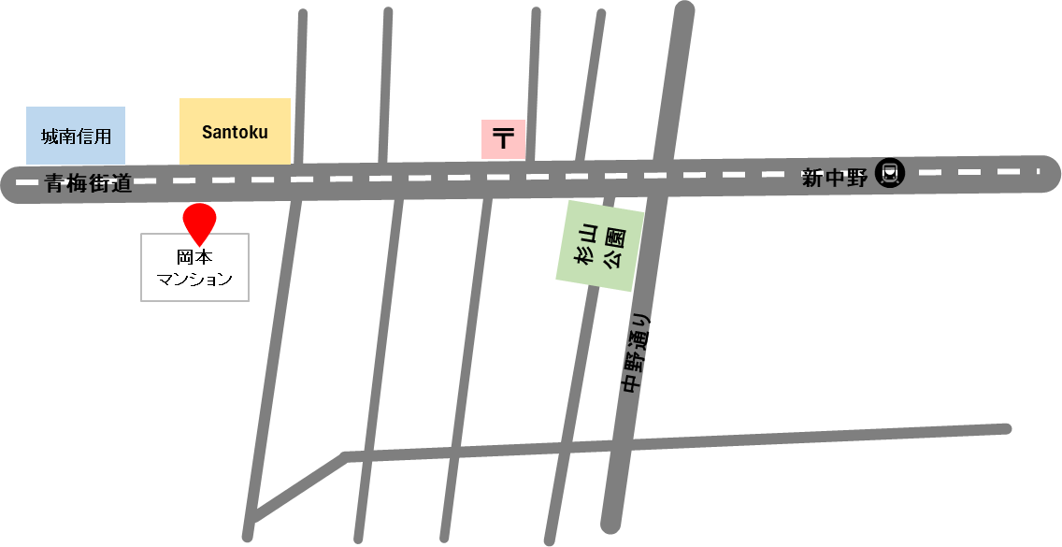
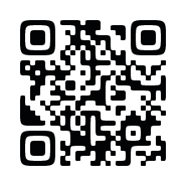
お母さんを介護する娘さんのつどい
娘サロン開催のお知らせ
親を介護する娘さんのつどい「娘サロン」開催をはじめて１3年となりました。
娘さんならではの様々な気持ちを語り合い、介護についての情報を交換しあう場、
そして仲間との出会いの場となっています。会場につどう場とオンラインのつどいが
あります。どちらも毎回はじめての方のご参加がありますのでお気軽に足をお運びください。
オンライン開催
奇数月第２土曜日
９月９日（土）
１１月１１日（土）
１４：００-１６：００
会場 ：オンライン（ZOOM ）
会費：無料
＊参加申し込みをいただいた方へ
ZOOMアドレスをお知らせします
会場開催
毎月第４土曜日
８月２６日 ９月２３日
１０月２８日 １１月２５日
１４：００-１６：００
会場 ：アラジン中野事務所
中野区本町６－２７－１３
岡本マンション２０１
東京メトロ「新中野」駅 徒歩４分
会費 ：１０００円
（コーヒー・ケーキ付）
〇適切な距離を保って開催します。そのため必ずお申込みをお願いします。
参加人人数によっては２部制とさせて いただく場合もあります。ご了承ください。
〇ご参加の方はマスクの着用をお願いします。
QRコード、申込み専用フォームでお申込みください
NPO法人介護者サポートネットワークセンター・アラジン
申込専用フォーム https://forms.gle/sbPDytsdw4YBecRHA
お 問 合 せ 先： arajin.carersalon@gmail.com
TEL:03-5368-1955 / FAX:03-6809-1093

